Slide 1
История в альбоме
Участники проекта:
Фомин Даниил 8П
Шорохова Полина 8П
Руководитель проекта:
Ледовская Александра Васильевна

Slide 2
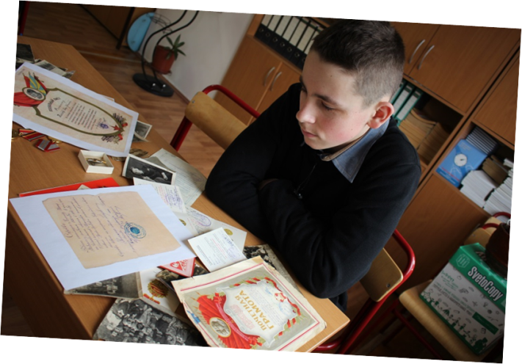
Работа над проектом

Slide 4
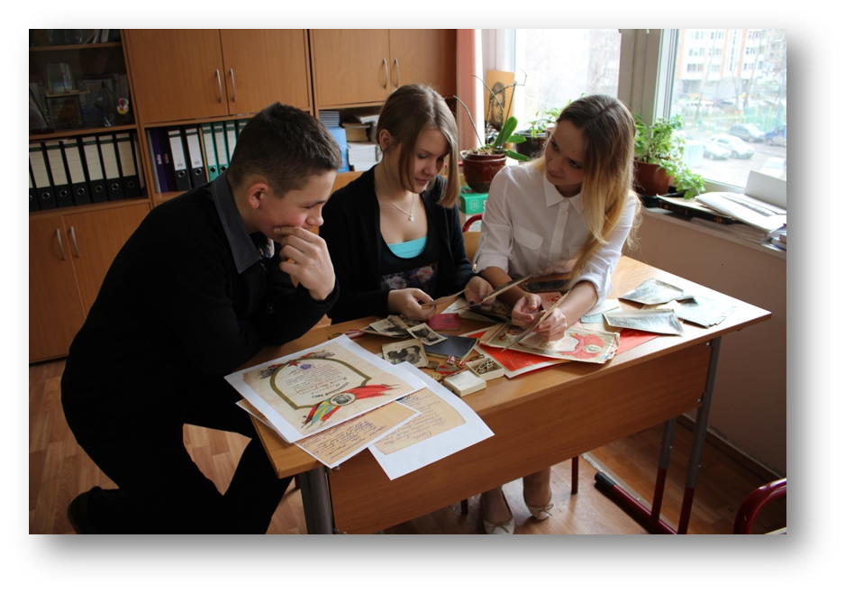

Slide 5
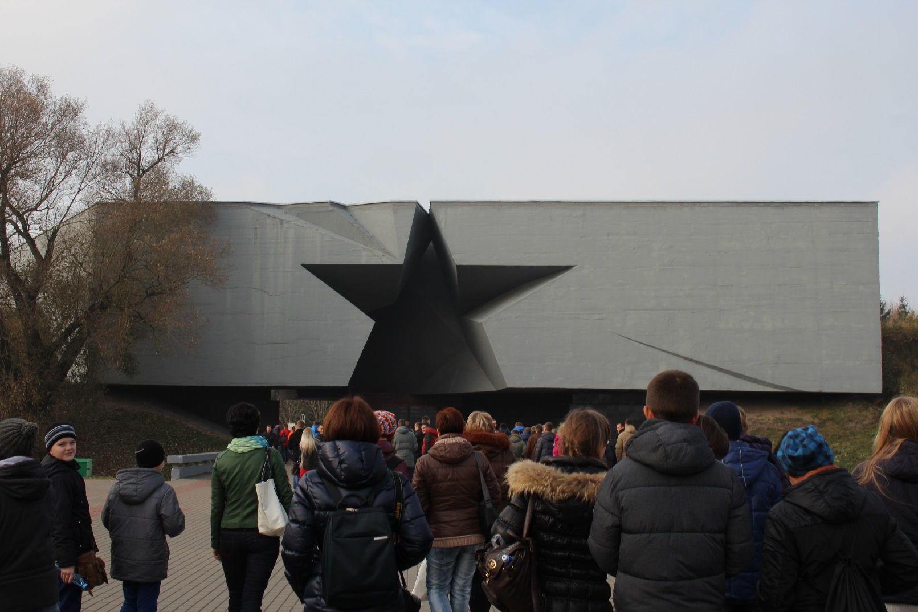
Брестская крепость
2014

Slide 6
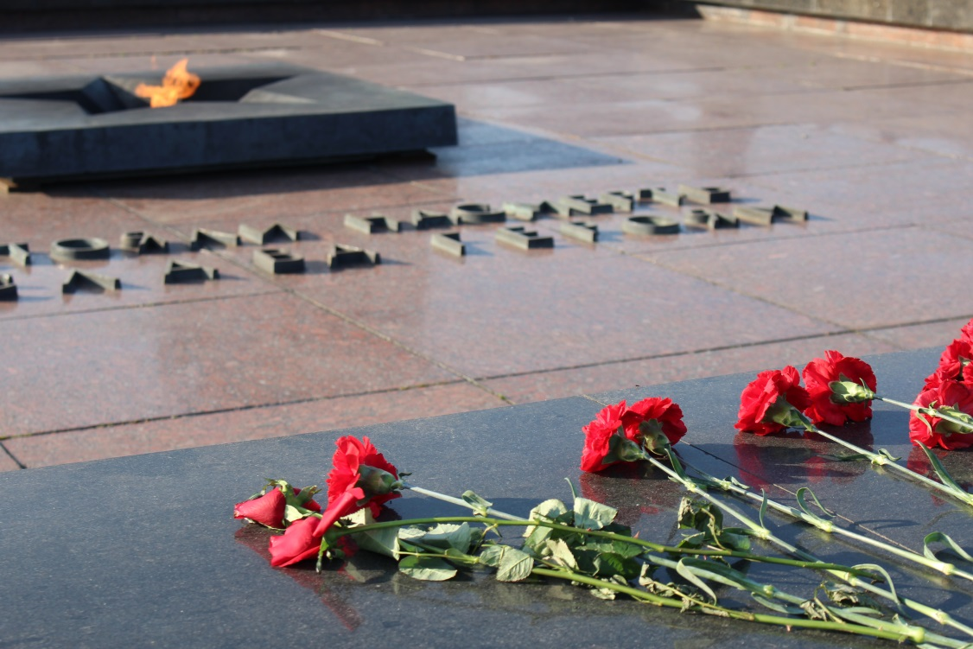
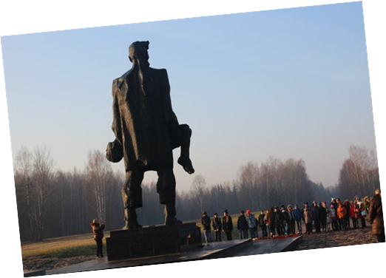
Хатынь
2014

Slide 7
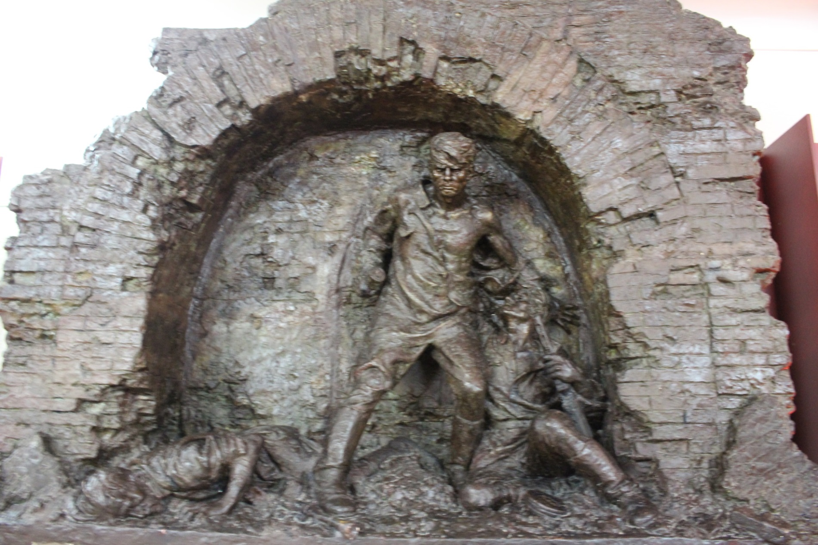

Slide 8
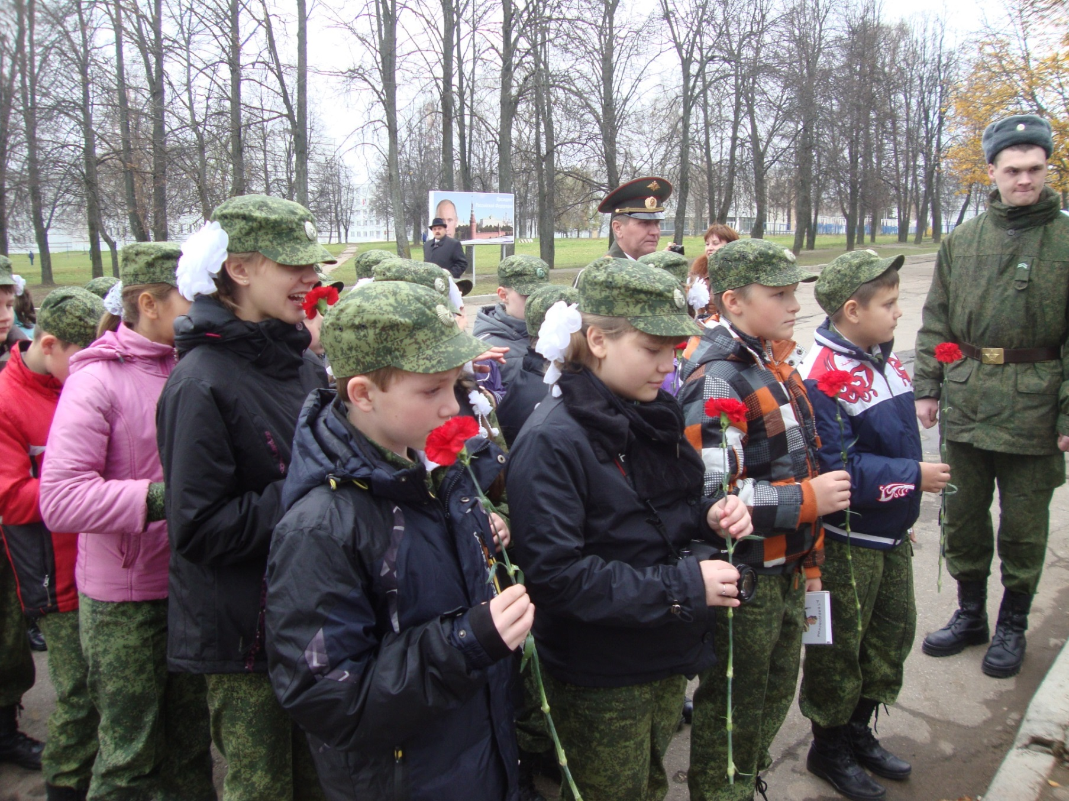
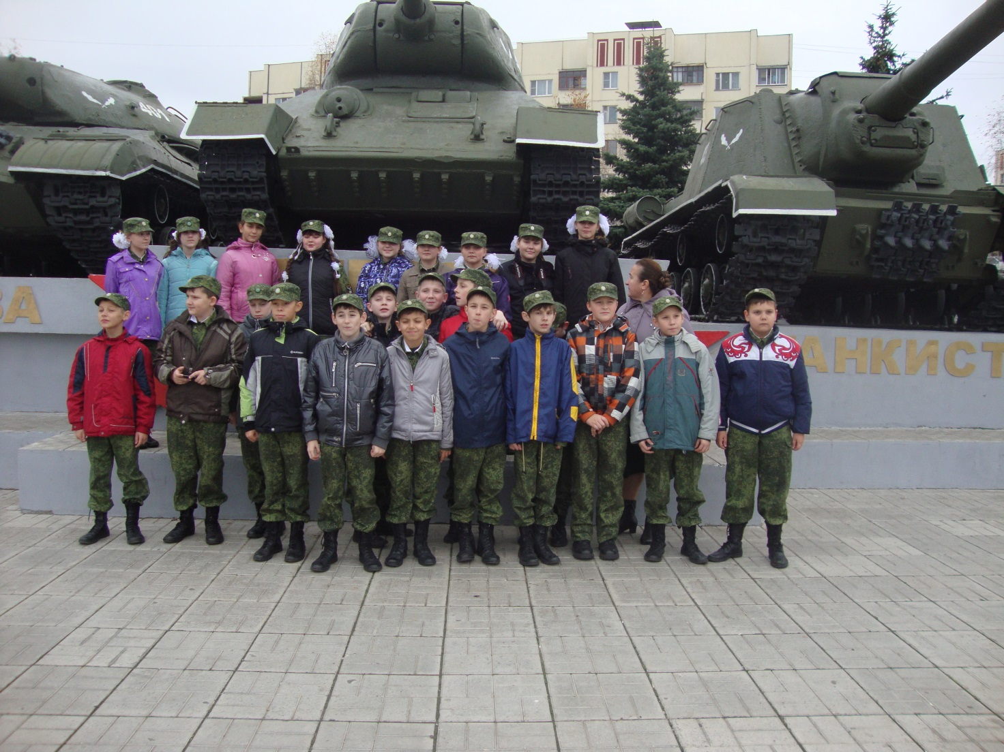
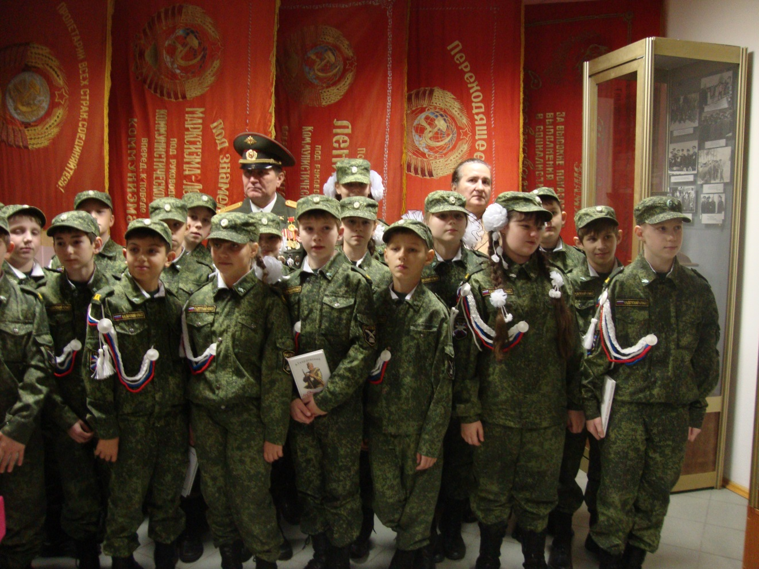
Кантемировская дивизия
2012

Slide 9
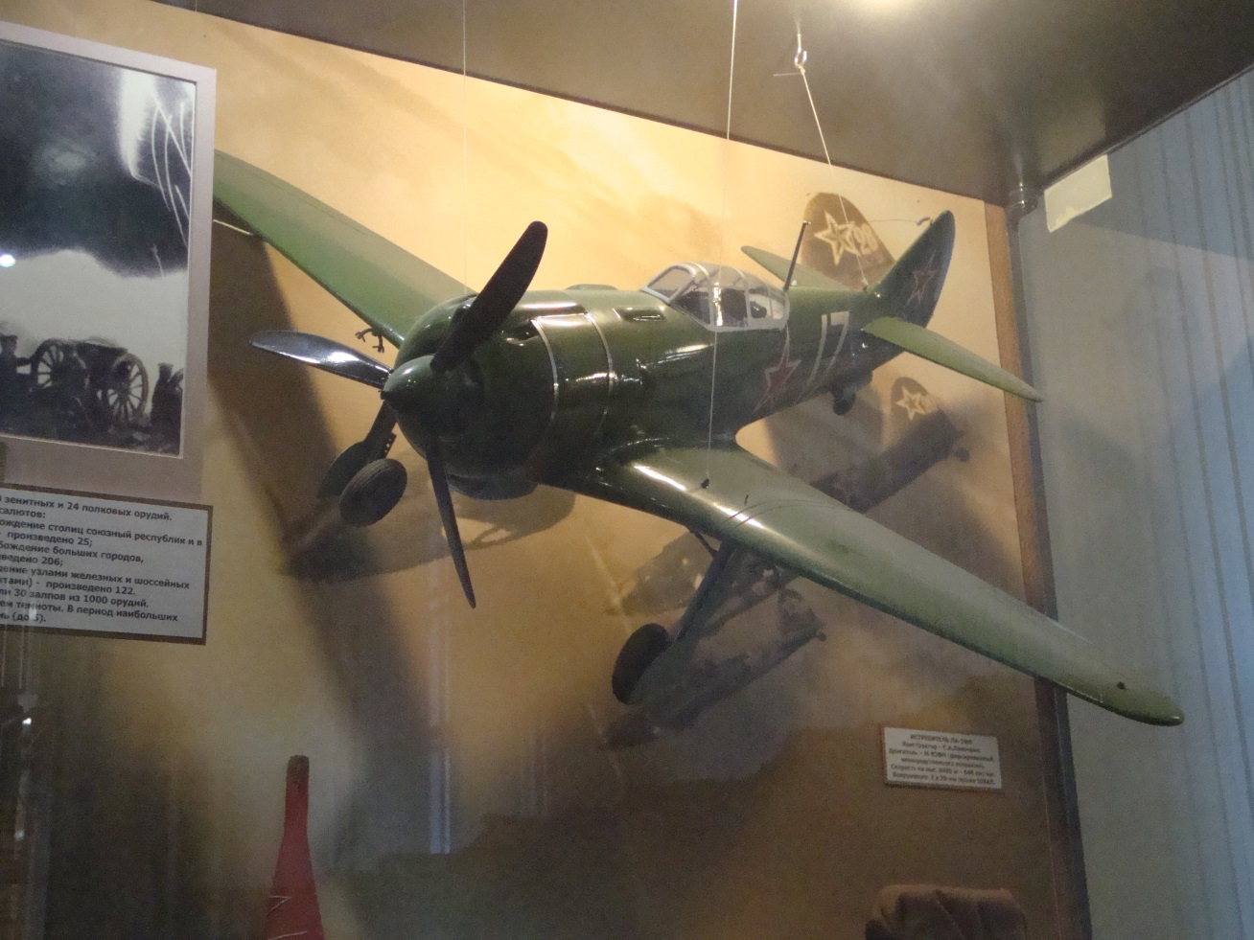
Музей обороны Москвы

Slide 10
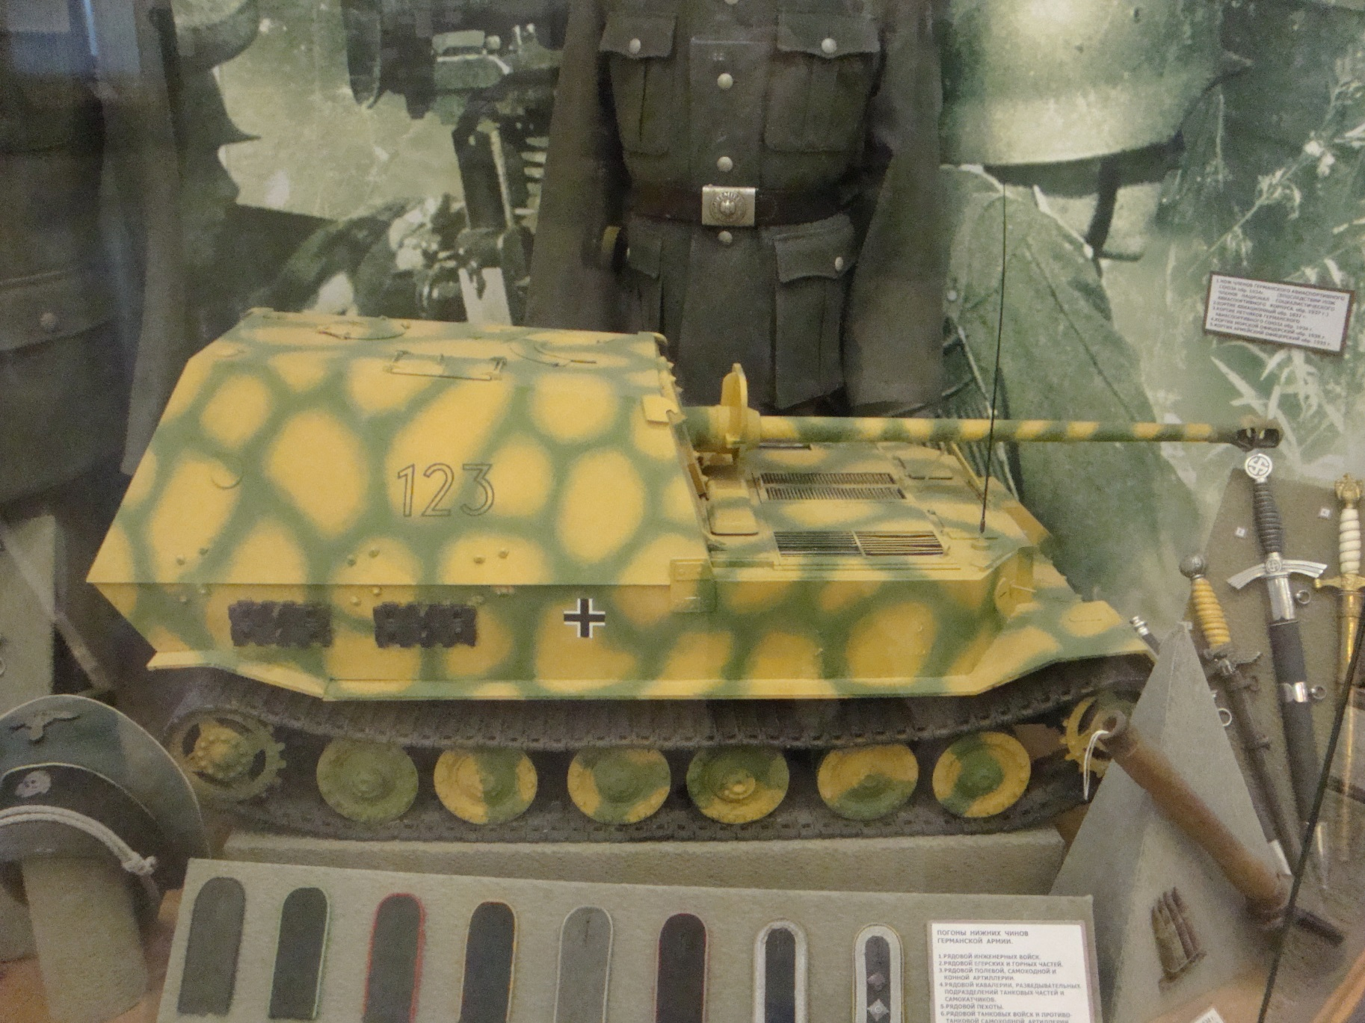

Slide 11
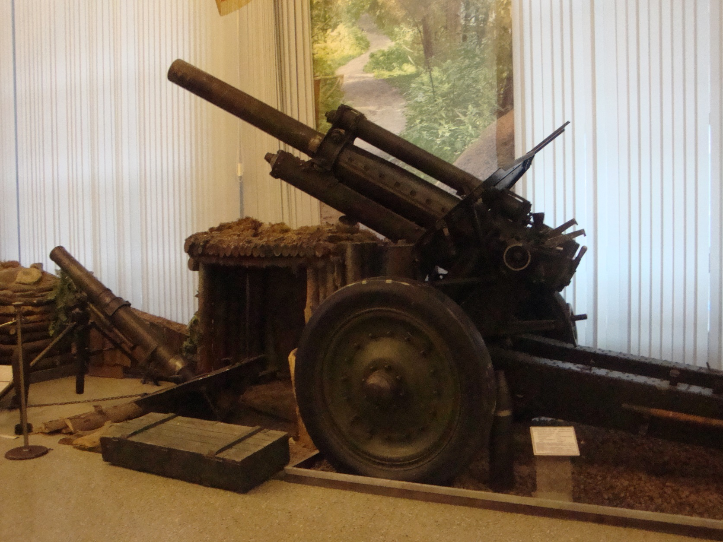

Slide 13
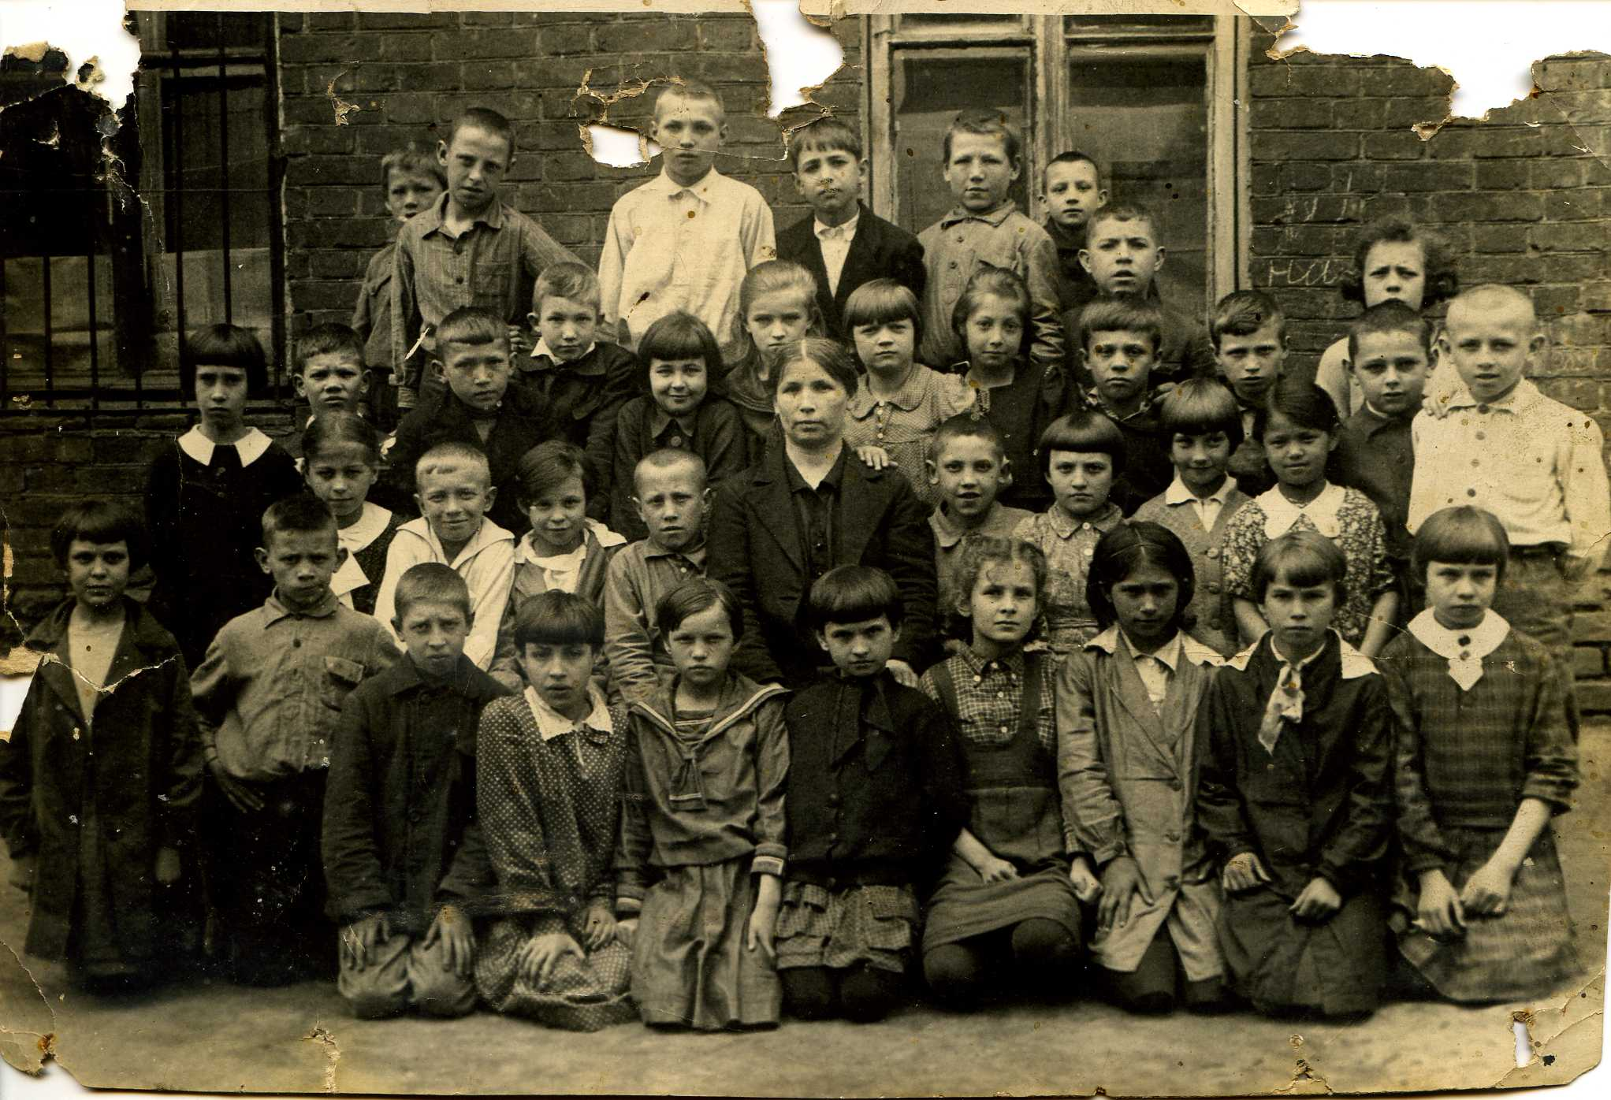
Младшие классы 1939г

Slide 14
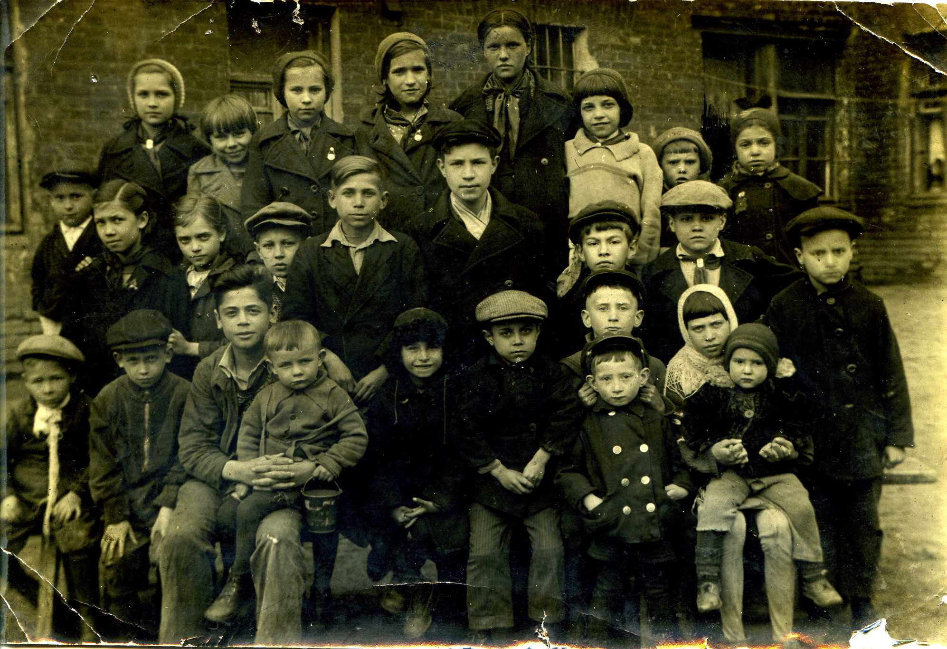
Детский сад1939г

Slide 15
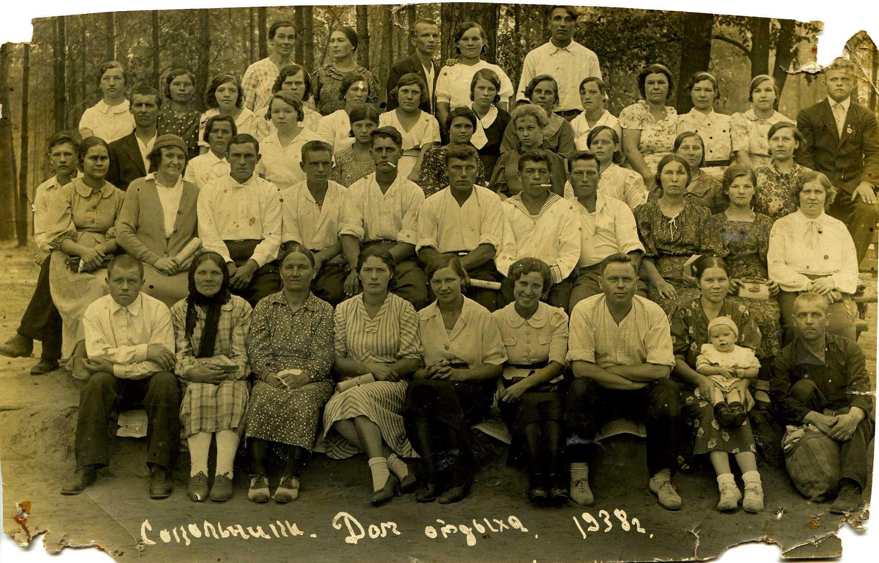
Дом отдыха в Сокольниках1938г

Slide 16
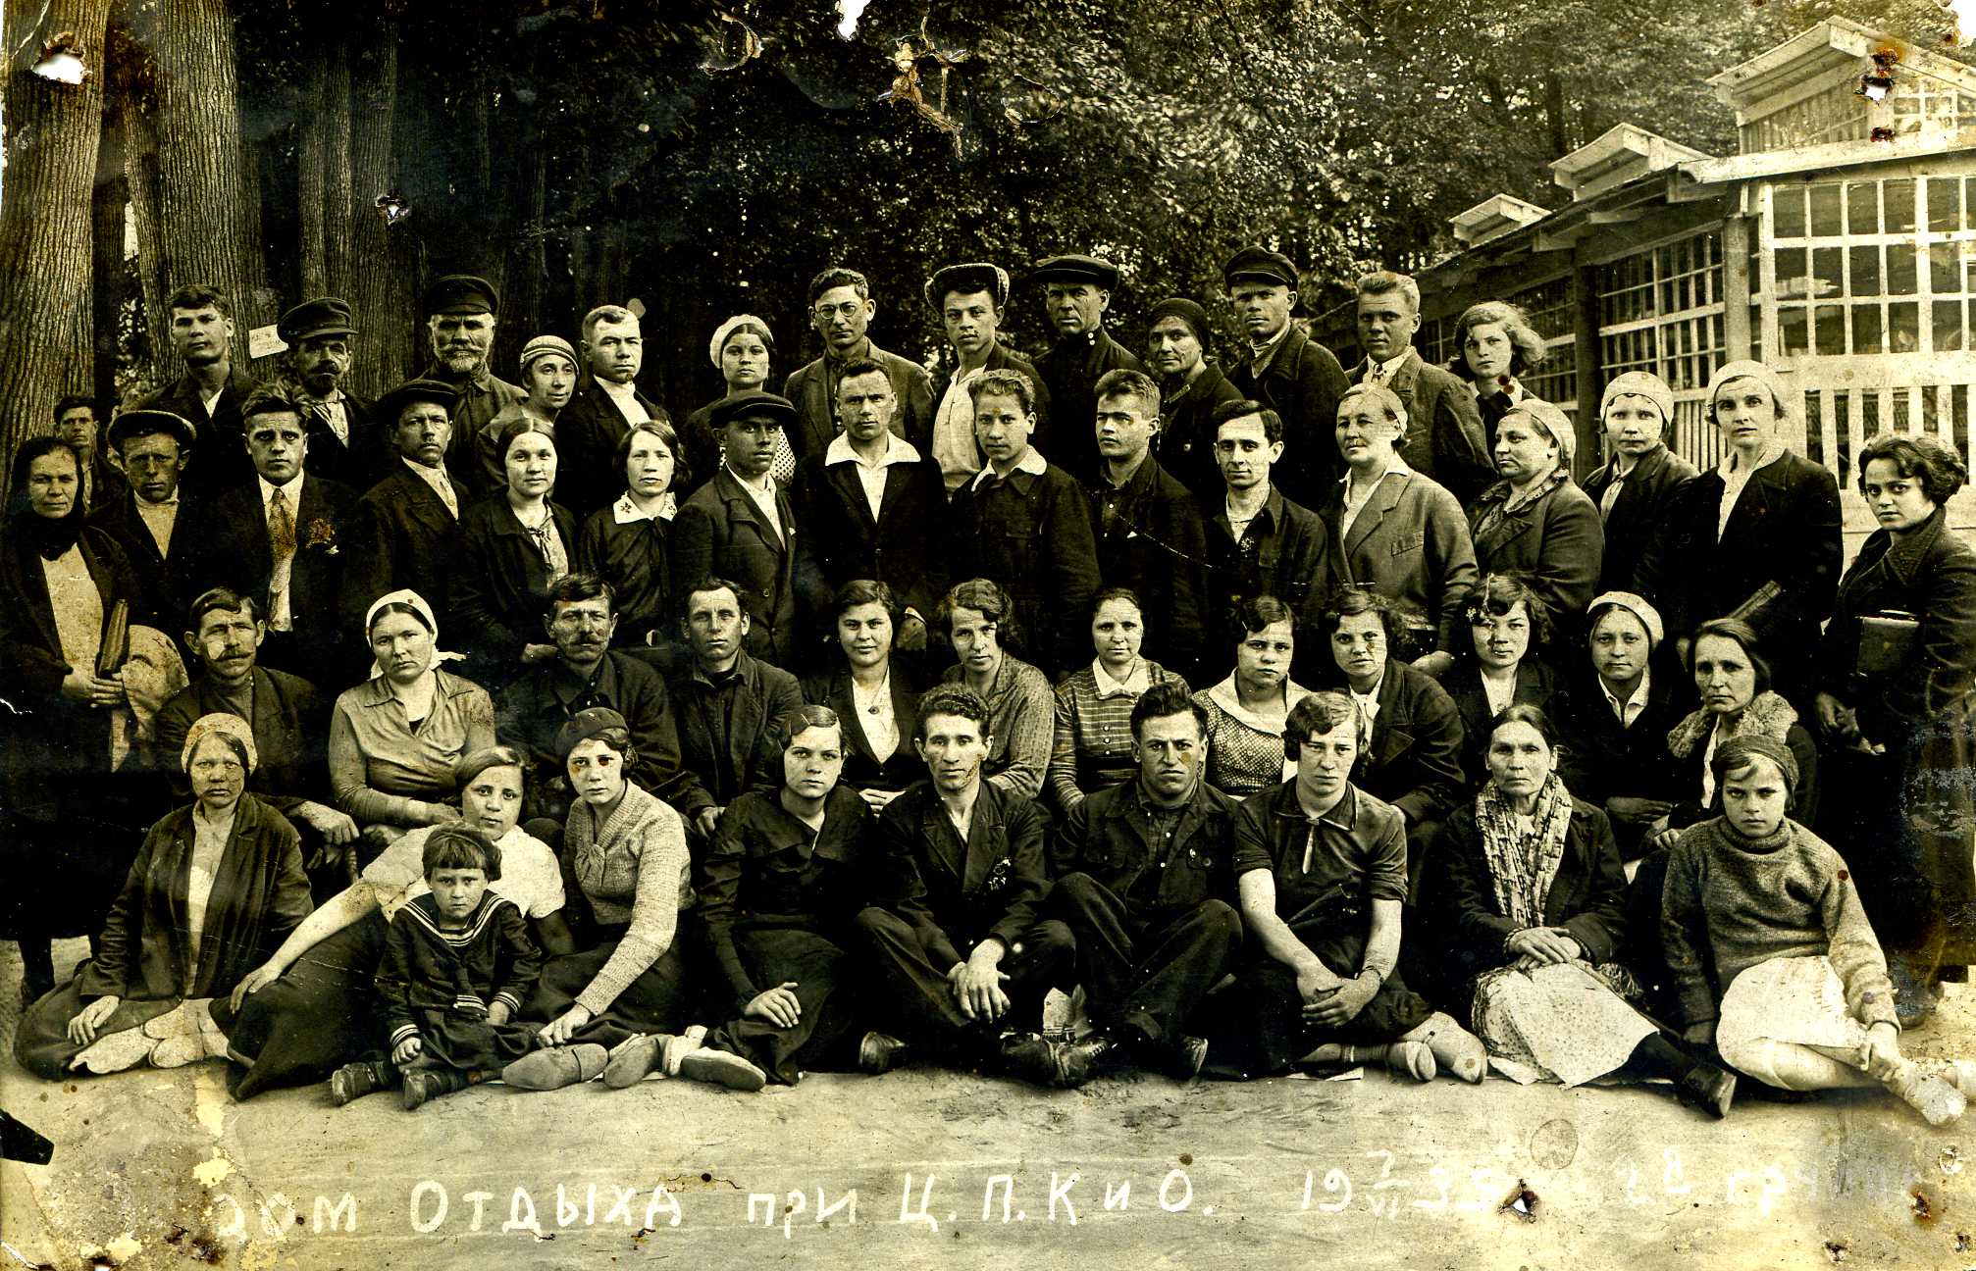
Дом отдыха при ЦПКО1939

Slide 17
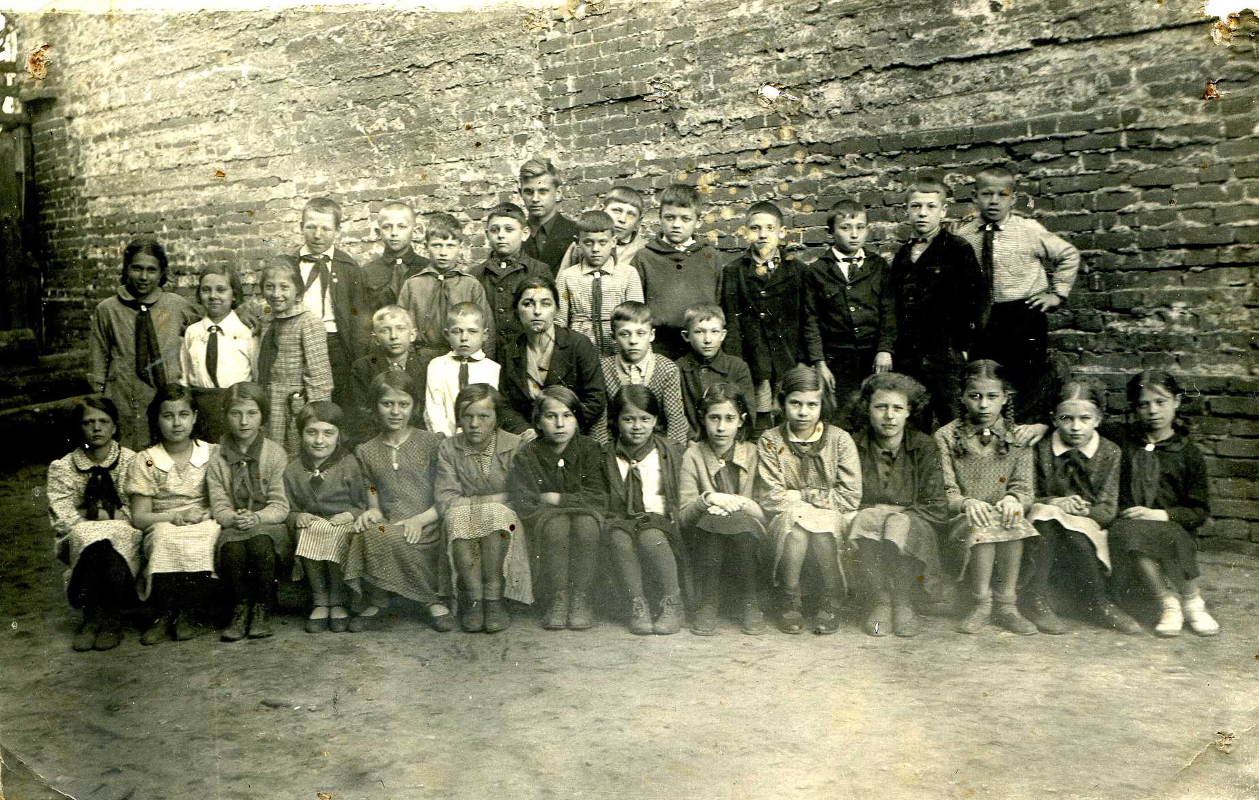
Средняя школа 1940г

Slide 18
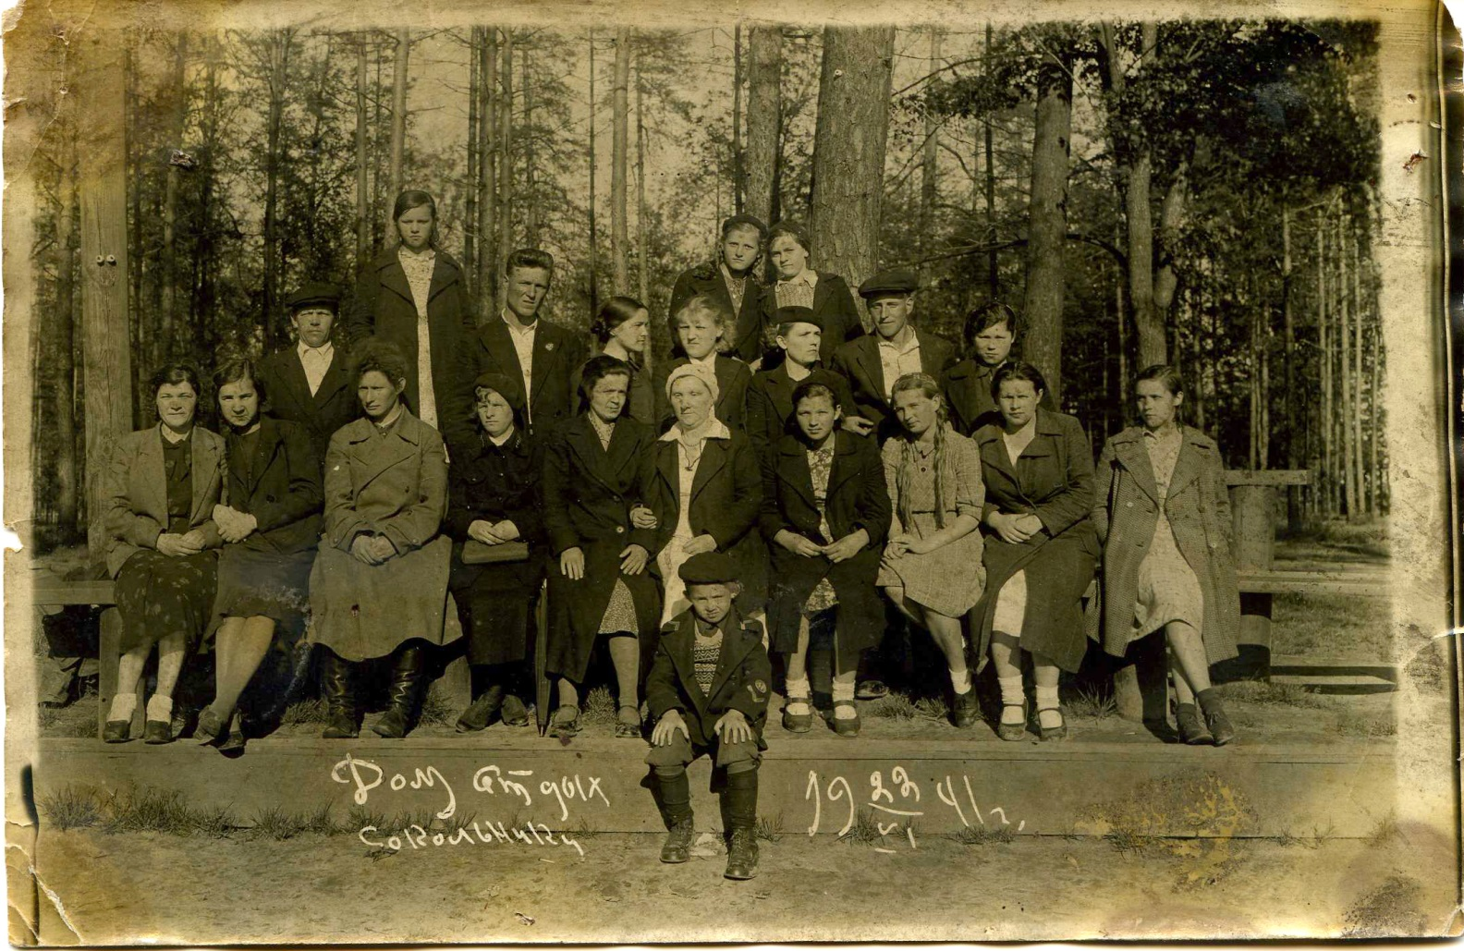
Началась война
Дом отдыха в Сокольниках 22 июня 1941г

Slide 19
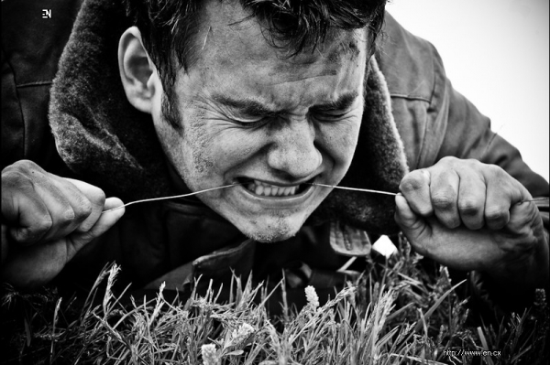
Выполнить приказ любой ценой даже ценой своей жизни

Slide 20
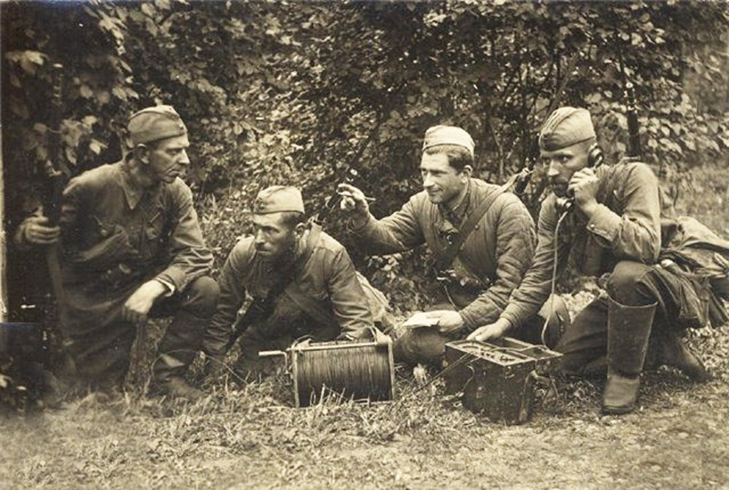
Привал

Slide 21
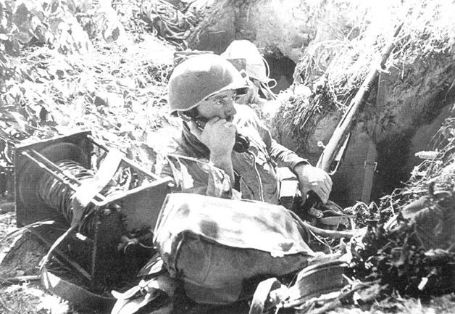
Корректировка «огня»

Slide 22
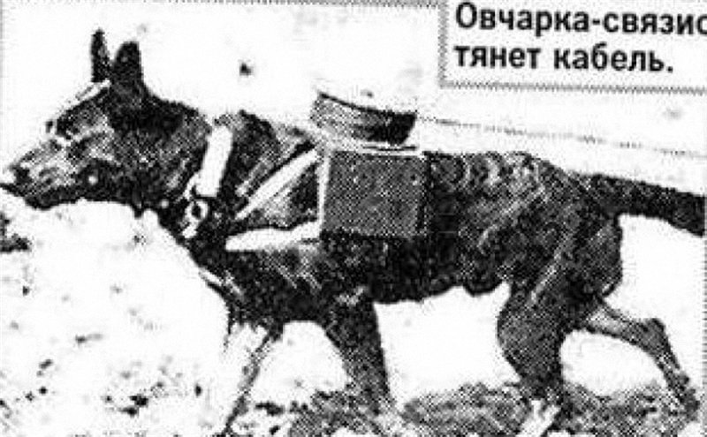

Slide 23
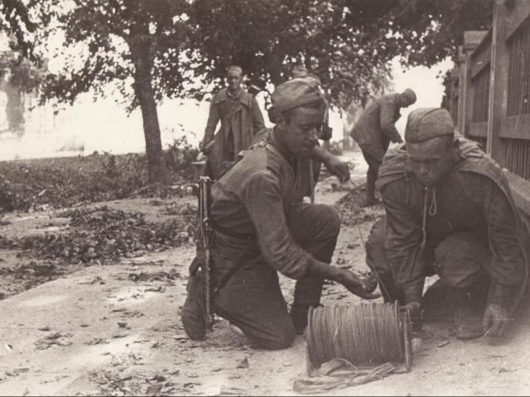
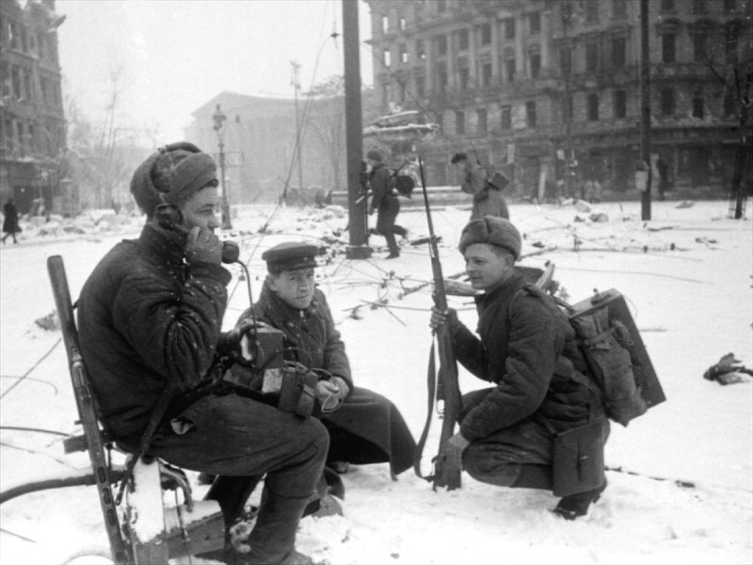
Восстановленная связь

Slide 24
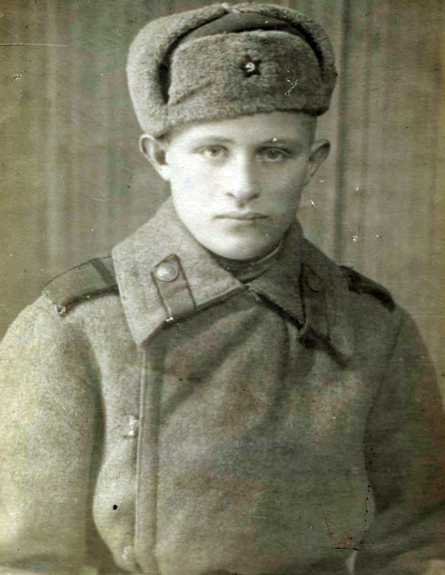
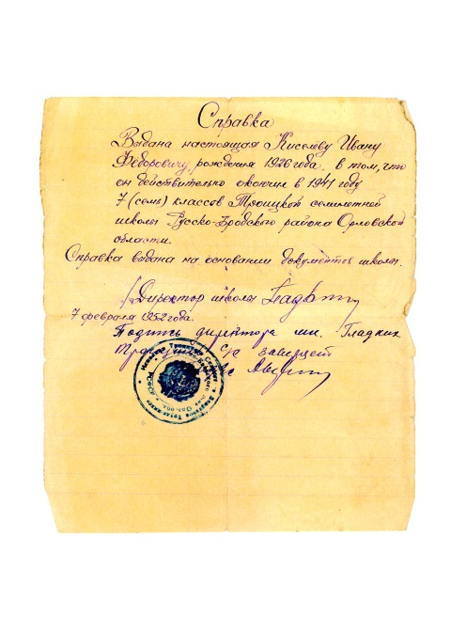
Киселёв Иван Фёдорович
Киселёв Иван Фёдорович
25 декабря 1926
года рождения (16 лет)
деревня Юдинка
Орловской области

Slide 25
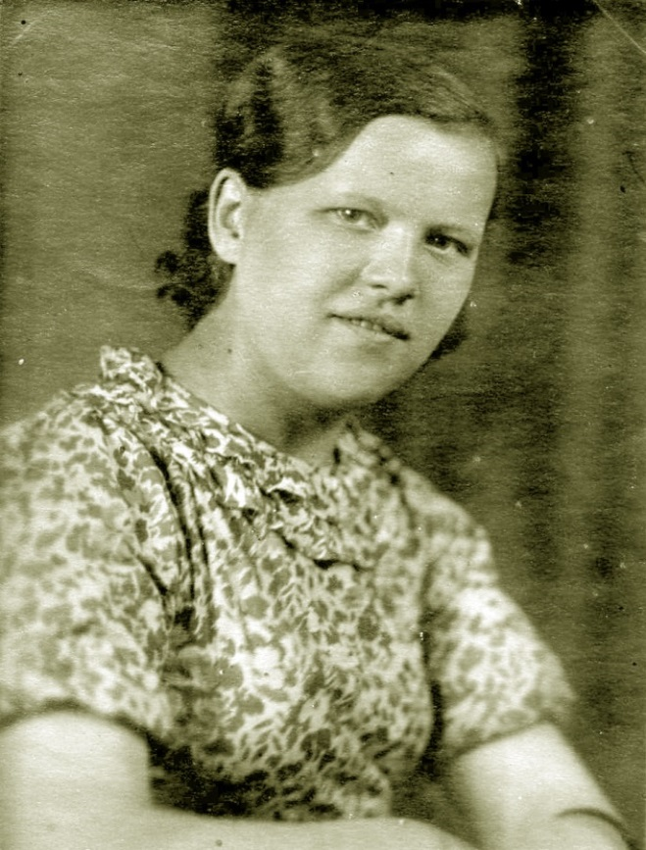
Сычева Татьяна Никифоровна
2 августа 1926 года рождения
Орловской области (17 лет)
Имеет награды:
Медаль за доблестный труд в период
Великой Отечественной Войны 1941-1945г
В память 800 летию Москвы 1147-1947г
50 Лет победы Великой Отечественной войне
Заслуженный ветеран труда
Медаль ветеран труда

Slide 26
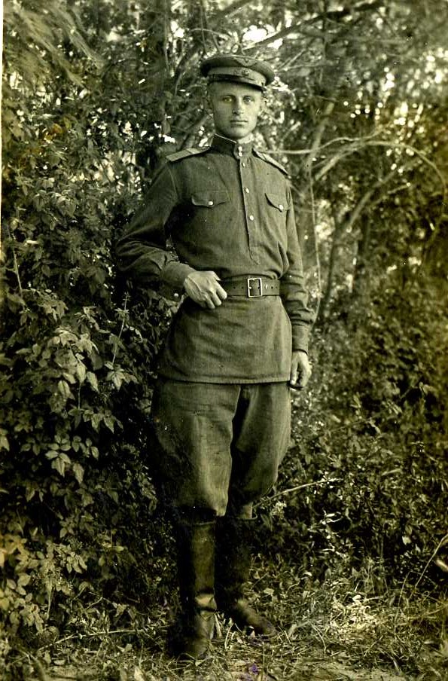
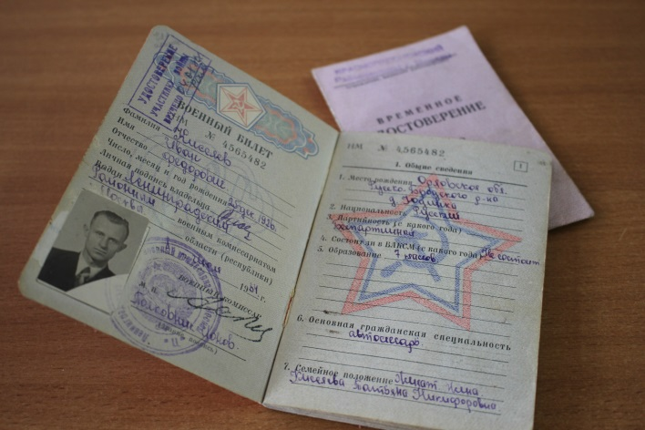
Киселев Иван Федорович

Slide 27
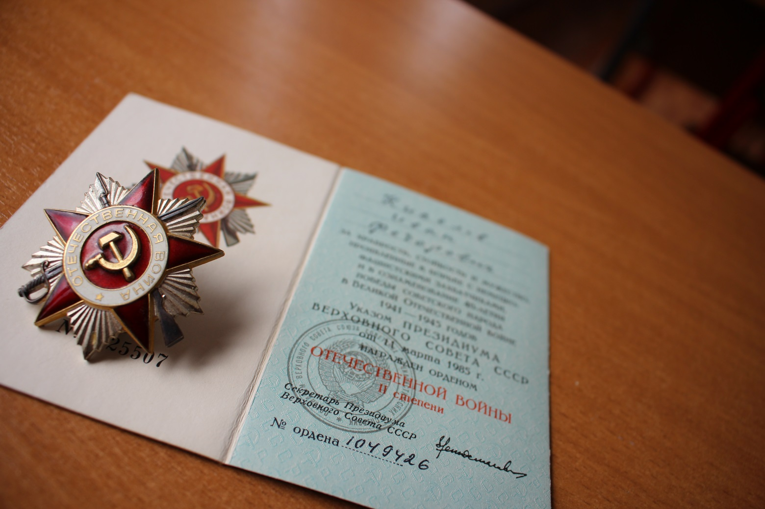
Орден Отечественной войны II степени

Slide 28
30 лет победы в Великой Отечественной войне

Slide 29
40 лет победы в Великой Отечественной Войне

Slide 30
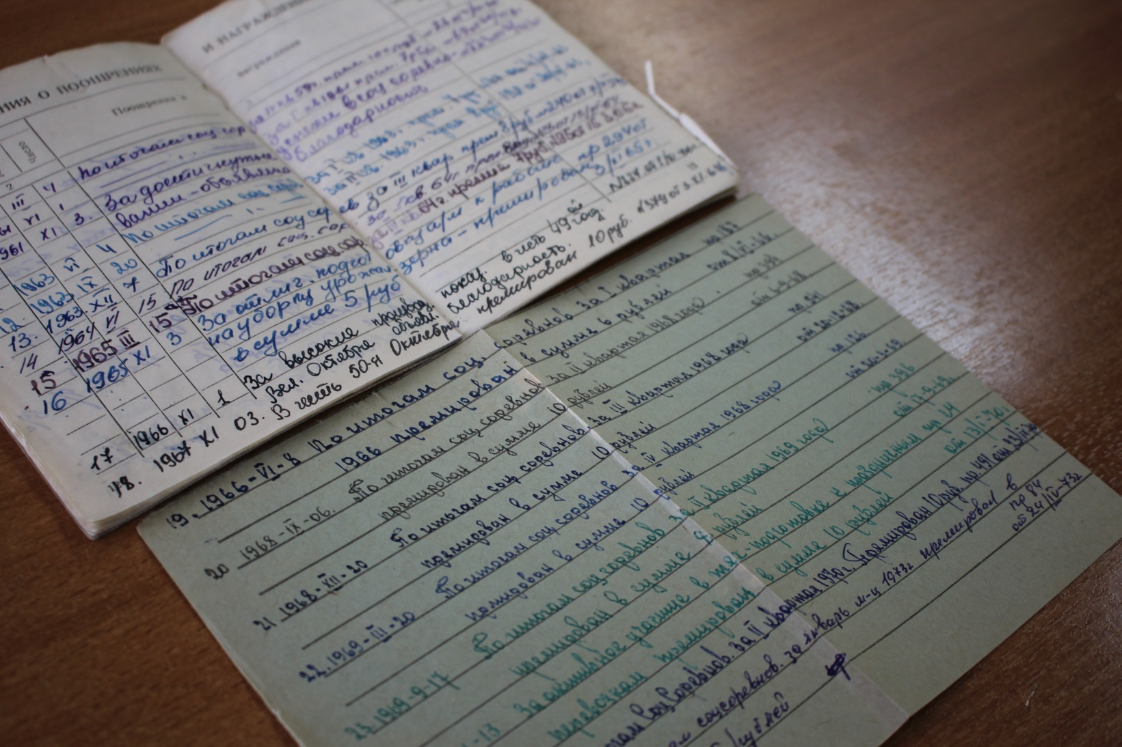
Трудовая книжка

Slide 31
Победитель в соревновании

Slide 32
Почетная грамота

Slide 33
Ветеран труда Главмосавтотранса

Slide 34
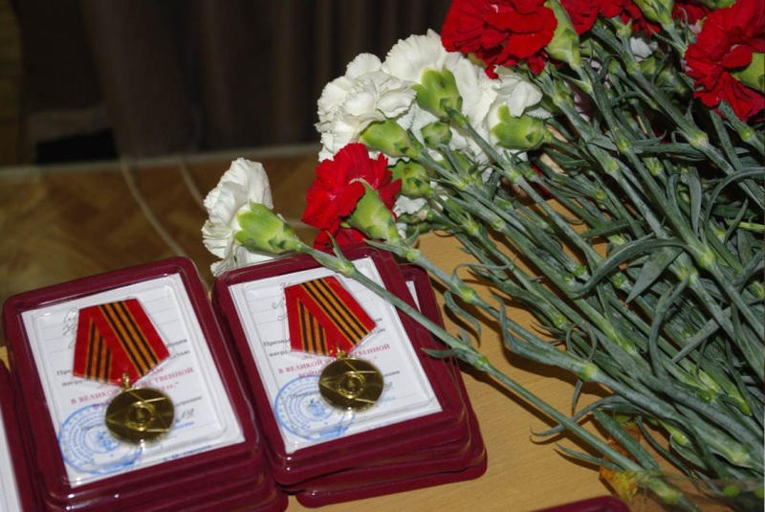

Slide 35
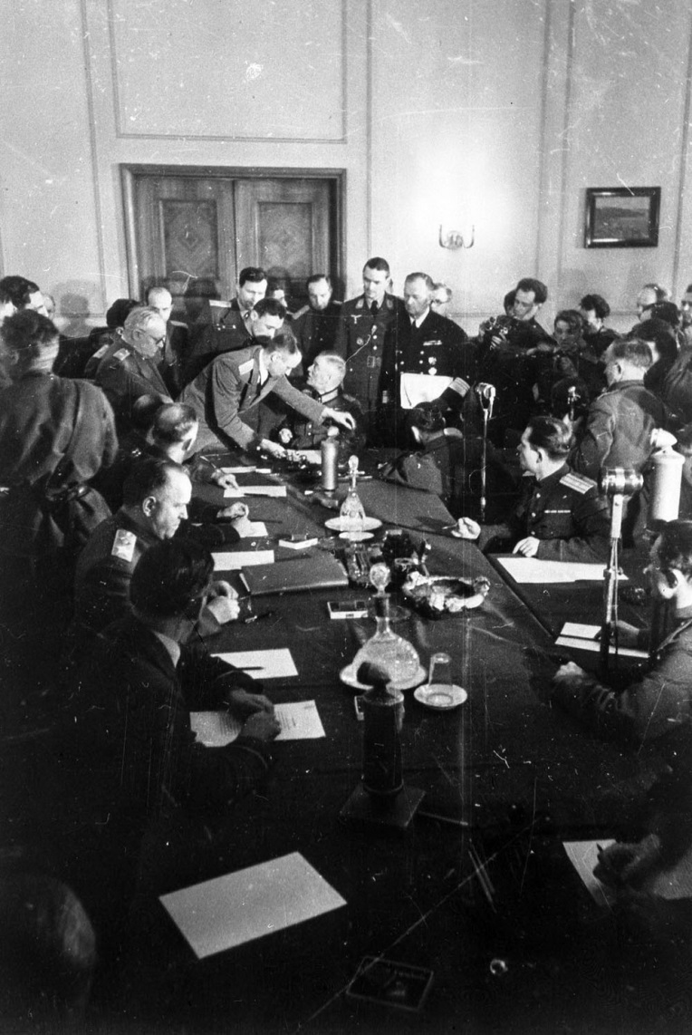

Slide 36
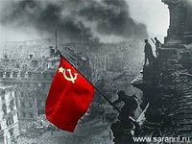

Slide 37
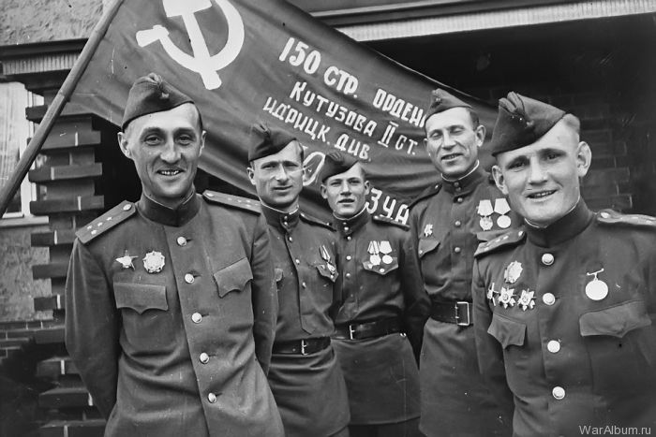

Slide 38
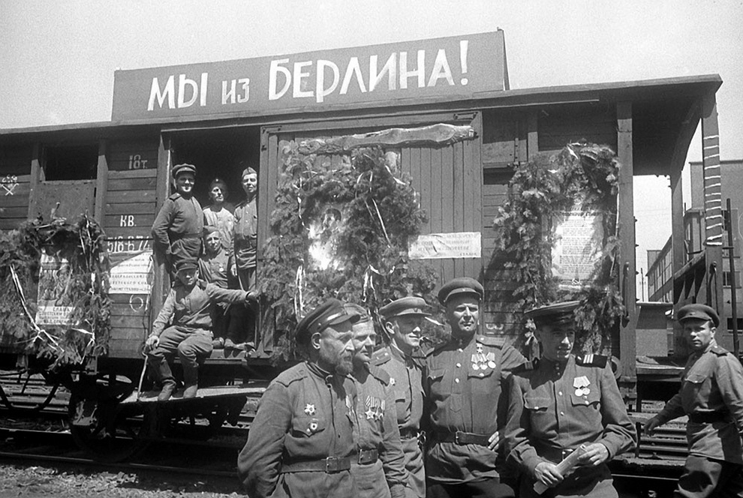

Slide 39
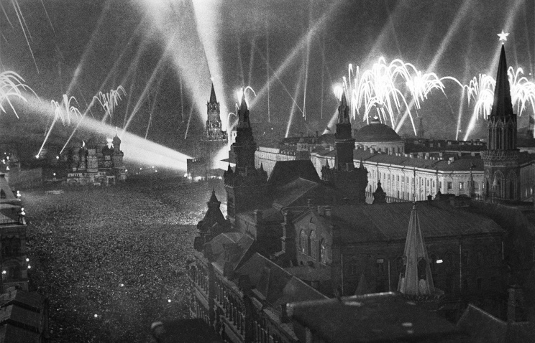
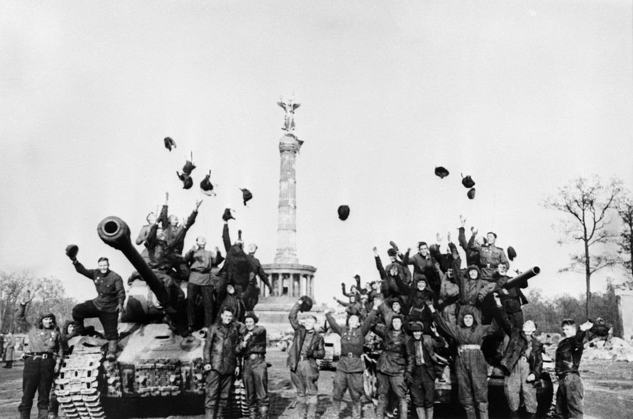
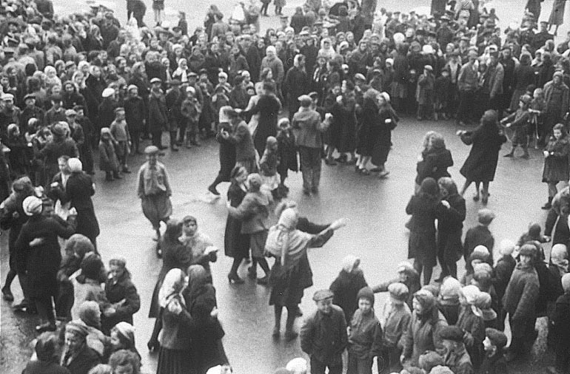

Slide 40
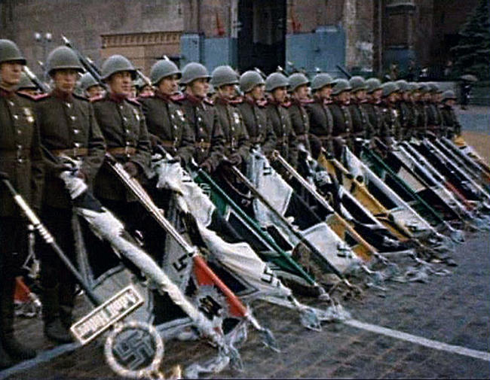

Slide 41
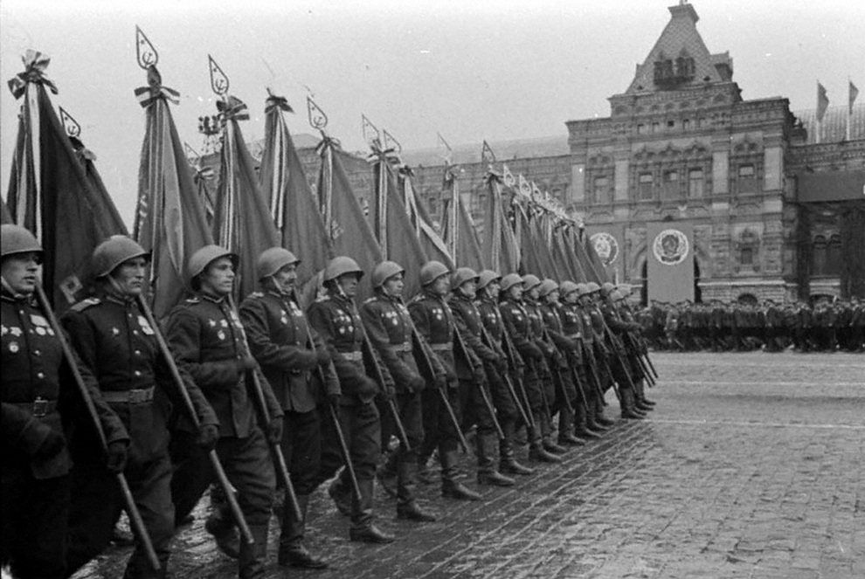

Slide 42
